Slide 1
المحاضرة الثالثة
الفكر الإقتصادي عند الطبيعيين (الفيزيوقراط)
د. رولامي عبد الحميد
a.rolami@univ-dbkm.dz

Slide 2
تعريف الفيزيوقراطية
تسمى أيضا المذهب الطبيعي (يؤمنون بسيادة القوانين الطبيعية)
نشأ في القرن الثامن عشر في فرنسا.
يؤمن الفيزيوقراط بحرية الصناعة والتجارة (اشتهروا بمقولة دعه يعمل دعه يمر) وبأنّ الأرض هي مصدر الثروة كلها
انتقدوا المذهب الماركنتيلي (الذهب والفضة ليسا غاية الاقتصاد وإنما هما وسيلة لنشاطه)

Slide 3
رواد الفيزيوقراطية
فرنسوا كيناي François Quesnay (1694- 1774)
اقتصادي فرنسي وطبيب لويس الخامس عشر
مؤلف كتاب "الجدول الإقتصادي" سنة 1750
مرسييه دلاريفير Mercier De La Riviere (1719- 1801)
عمل مستشارا للبرلمان الفرنسي

Slide 4
المباديء الأساسية للفيزيوقراطية
كل الظواهر الاقتصادية محكومة بقوانين الطبيعة، وتدخل الإنسان يؤثر سلبا على هذه القوانين
النظام الطبيعي والعناية الإلهية
من حق الإنسان أن يملك ويعمل ما يشاء، فالمصلحة الذاتية لا تتعارض مع المصلحة العامة
الحرية الاقتصادية والملكية الفردية
المزروعات هي المنتج الوحيد الذي يغل ناتجا صافيا، الصناعة والتجارة أعمال خدمية غير منتجة
الأرض هي مصدر الثروة
المبدأ ابتكره كيناي، حاول فيه تحليل توزيع الدخل العام الناجم عن الريع الصافي على الأفراد.
مبدأ الجدول الاقتصادي

Slide 5
الجدول الإقتصادي
حاول كيناي أن يبين كيفية توزيع الناتج الصافي و دورانه بين الطبقات في المجتمع
قسم كيناي المجتمع إلى ثلاثة طبقات
وتشمل المزارعين فقط
الطبقة المنتجة
دورهم الاقتصادي هو كراء الأرض
طبقة ملاك العقار
قطاعات التجارة والصناعة
الطبقة العقيمة

Slide 6
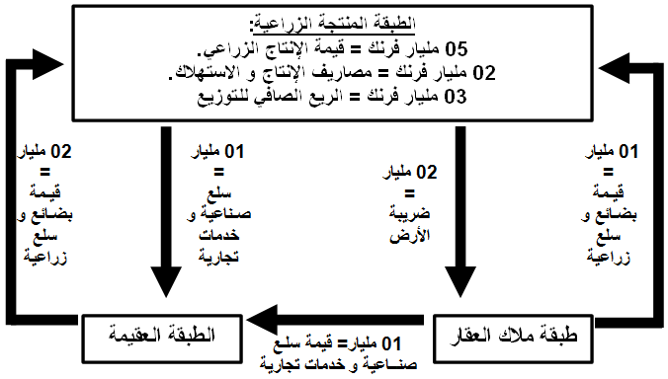
مثال يشرح الجدول الإقتصادي
تبدأ الثروة من المزارعين، يتوزع جزء منها على طبقتي ملاك العقار والطبقة العقيمة، في الأخير ترجع مرة أخرى كلها للمزارعين لتعاود دورة توزيع أخرى وهكذا.

Slide 7
الإنتقادات الموجهة لمذهب الفيزيوقراط
الصناعة أو التجارة (نشاط الطبقة العقيمة) يمكن أن يكونا منتجين كذلك لأنهما يضيفان منفعة جديدة
يمكن للصناعات الاستخراجية ان تمثل مصدرا للثروة، حيث أن المناجم تعطي أيضا أكثر مما تأخذ
مبدأ العناية الإلاهية وسيادة القانون الطبيعي مبدأ خاطيء، (الإنسان لا يتحكم في خلق الموارد الطبيعية لكنه يمكنه التحكم فيها)

